Slide 1
Индивидуальный проект
Эмулятор космических объектов
Город:
Площадка:
Учащийся:
Преподаватель:
Дата:
Хабаровск
МБОУ “Математический лицей”
Кузнецов Михаил
Пономарчук Ю.В.
29 апреля 2015г.

Slide 2

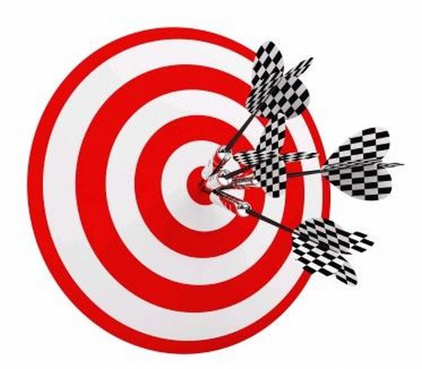
Поставленная цель:
Создать эмулятор космических объектов
Поставленная задача:
Реализовать 3D пространство
Создать сферу
Создать визуальные эффекты
Обеспечить взаимодействие пользователя с экраном

Slide 3
Техническое задание
Глоссарий
Термин | Описание
OpenGl | Open Graphics Library — открытая графическая библиотека, графический API.
OpenGL ES | Подмножество графического интерфейса OpenGL, разработанное специально для встраиваемых систем — мобильных телефонов, карманных компьютеров, игровых консолей.

Slide 4
Термин | Описание
GLSurfaceView | Поверхность, область для отображения изображения, которое управляет поверхностью OpenGL и преобразует ее в понятную для Андроида среду.
onSurfaceCreated | Этот метод вызывается, системой когда поверхность создается впервые.
onSurfaceChanged | Этот метод вызывается всякий раз, когда происходит изменения поверхности, например, при переключении с портретной на альбомную ориентацию. Он также вызывается после того как поверхность была создана.
onDrawFrame | Этот метод вызывается всякий раз, когда необходимо отрисовать новый кадр. Режим перерисовки можно задать как по команде, так и непрерывно.

Slide 5
Термин | Описание
Pipleline | Конвейер, обычно используемый для иллюстрации того, как связаны события друг с другом
Geometric transformation | Перемещение объекта относительно начала координат(движется сам объект).
Coordinate transformation | Перемещение системы координат относительно объекта(движется система координат).
Rotate | Вращение объекта.
Scaling | Масштабирование.
Lighting | Рассчитывание освещение каждого объекта и сохранение данных.
Clipping | Удаление объектов, не видимых пользователю.

Slide 6
Термин | Описание
Rasterization | Разделение изображения на отдельные фрагменты, которые выступают в роли единых пикселей.
Perspective projection | Отображение виртуального мира на экран с соблюдением уменьшения размеров объектов, расположенный вдали.
Viewport | Определяет пространство в нормализованных координатах, в котором и будет происходить рендеринг (отрисовка).
Frustum | Это усеченная пирамида, образуемая шестью плоскостями. Её вершина - "глаз" игрока, или позиция камеры. Плоскости её проходят через стороны экрана монитора. Всё, что не попадает в эту пирамиду, отрисовываться не будет.
GL_TRIANGLE_STRIP | Это способ соединения вершин, при котором каждая следующая вершина задает треугольник вместе с двумя предыдущими

Slide 7
Общие положения
Требования к графическому дизайну проекта
На стартовом изображении не должно быть большого объема текстовой информации
В дизайне проекта не должны присутствовать много сливающегося текста

Slide 8
Функциональные требования
Требования к представлению проекта
Начальная разметка проекта должна содержать изображение и стартовую кнопку
Требования к системе управления
Переход между разметка должен осуществляться с помощью кнопок

Slide 9
Требования к видам обеспечения
Требования к информационному обеспечению
Для реализации всех составляющих проекта необходимо использовать язык Java
Все рисунки должны быть в формате gif или jpg
Объём одной картинки не должен превышать 1500 КБ

Slide 10
Требования к программному обеспечению
Проект должен быть полностью работоспособным на android
Требования к лингвистическому обеспечению
Проект должен выполняться на русском языке

Slide 11
Идея
Разработать учебный проект, позволяющий наиболее быстро и эффективно усвоить знания относительно солнечной системы.

Slide 12
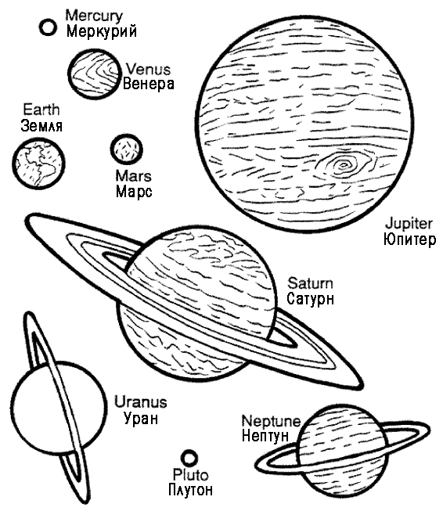
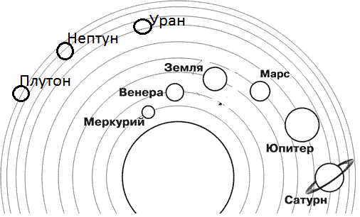
Эскизы

Slide 13
Описание проекта
Мой проект основан на принципах работы солнечной системы. В виртуальном пространстве, в космосе, вокруг Солнца вращаются 9 планет солнечной системы: Меркурий, Венера, Земля, Марс, Юпитер, Сатурн, Уран, Нептун, Плутон. Каждое из звёздных тел имеет собственный сидерический период вращения, орбитальную скорость, наклон оси, полярное сжатие, экваториальный радиус и период вращения. Некоторые планеты ,такие как Уран и Сатурн имеют кольца.

Slide 14
Рассмотрев данное ТЗ и проанализировав его разделы, можно отметить отсутствие одного раздела
Требования к целям проекта

Slide 15
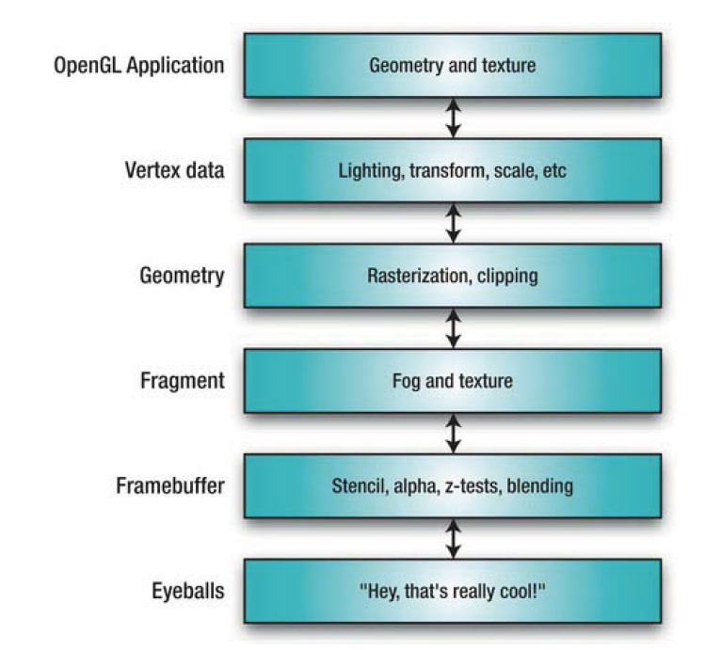
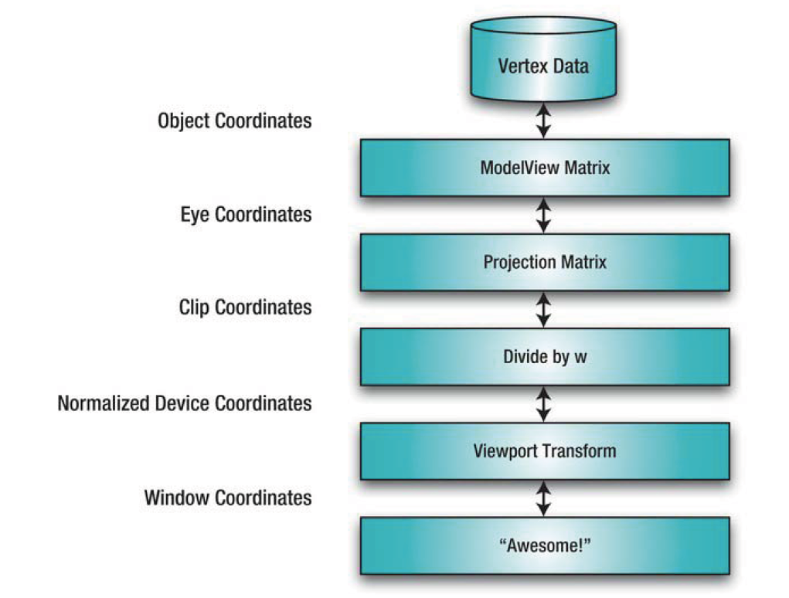
Моделирование предметной области
Pipleline и Coordinates Tranformations

Slide 16
Сфера.Вершины
Сфера, как и любой объект в 3D состоит из точек. Их координаты задаются с помощью цикла на основе математических функций. Вершины соединяются способом GL_TRIANGLE_STRIP. После чего данный сохраняются и посылаются в буфер данных, который OpenGL может обработать.

Slide 17
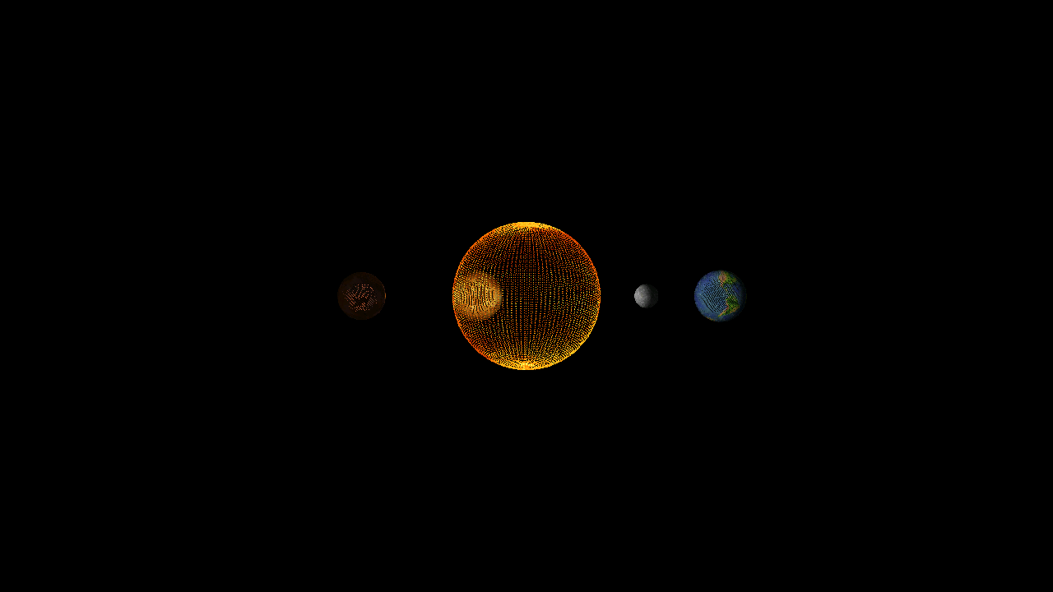
GL_POINTS

Slide 18
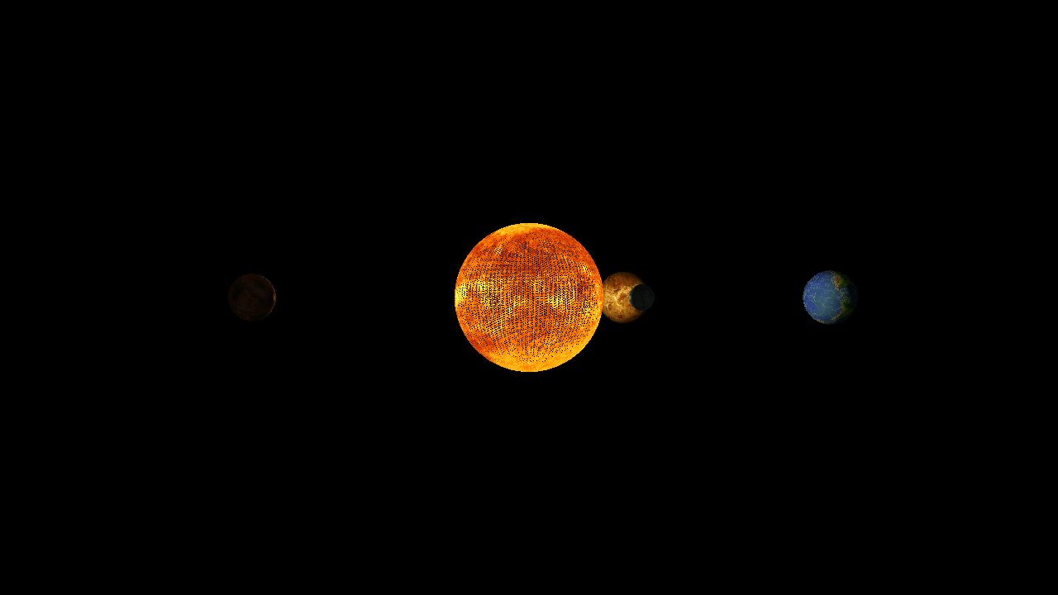
GL_LINE_STRIP

Slide 19
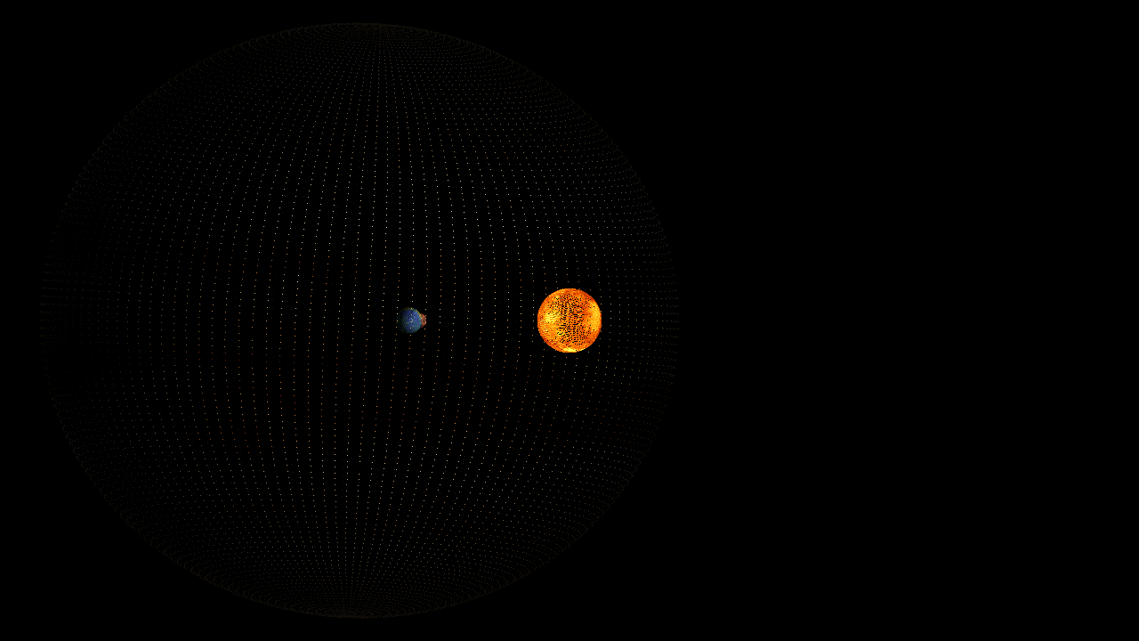
GL_POINTS

Slide 20
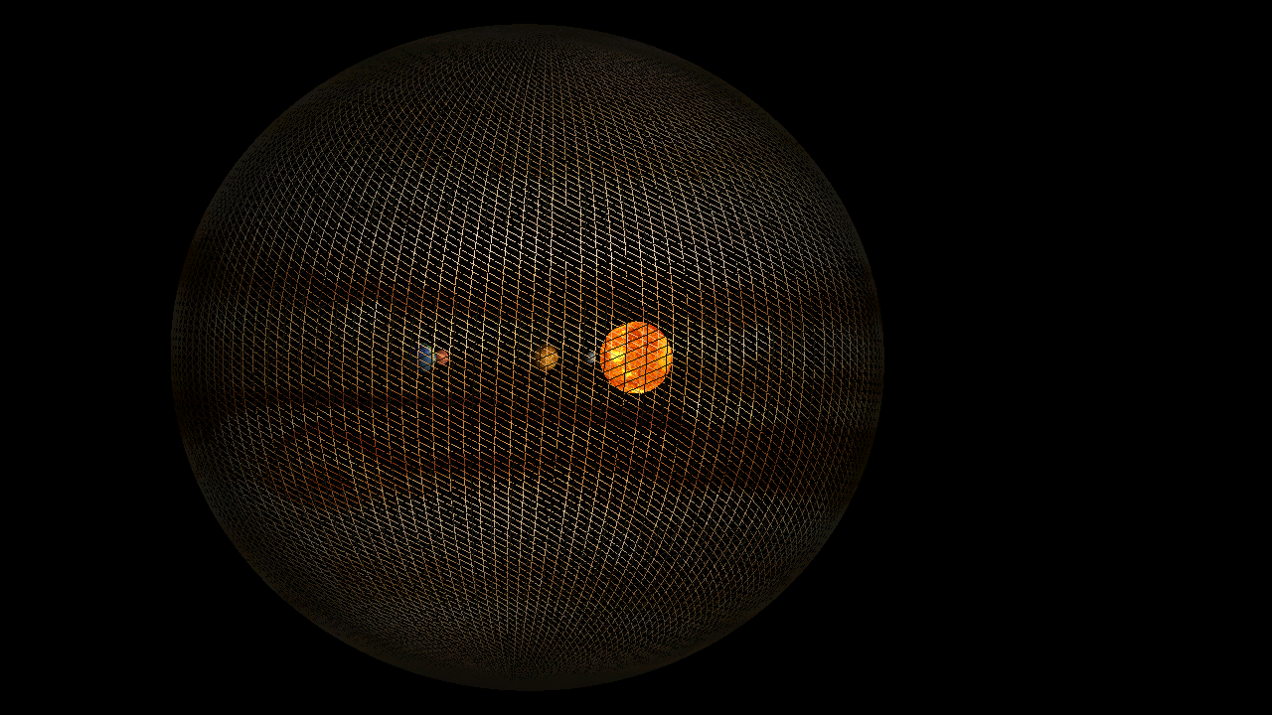
GL_LINE_STRIP

Slide 21
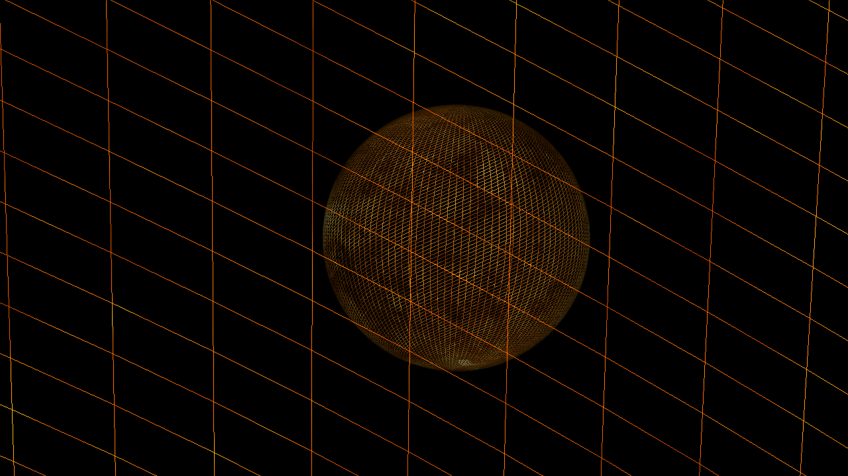
GL_LINE_STRIP

Slide 22
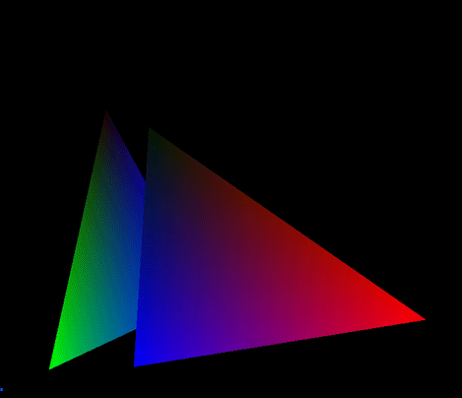
Сфера.Атрибуты вершин.Цвет
У каждой вершины есть свой цвет, он задаётся с помощью различных цветовых моделей: RGB, CMYK, HSV, или менее популярной Crayola model. Если взять 3 вершины и присвоить им разное значение цвета то цвет каждой точки поверхности будет складываться из значений цвета вершин.

Slide 23
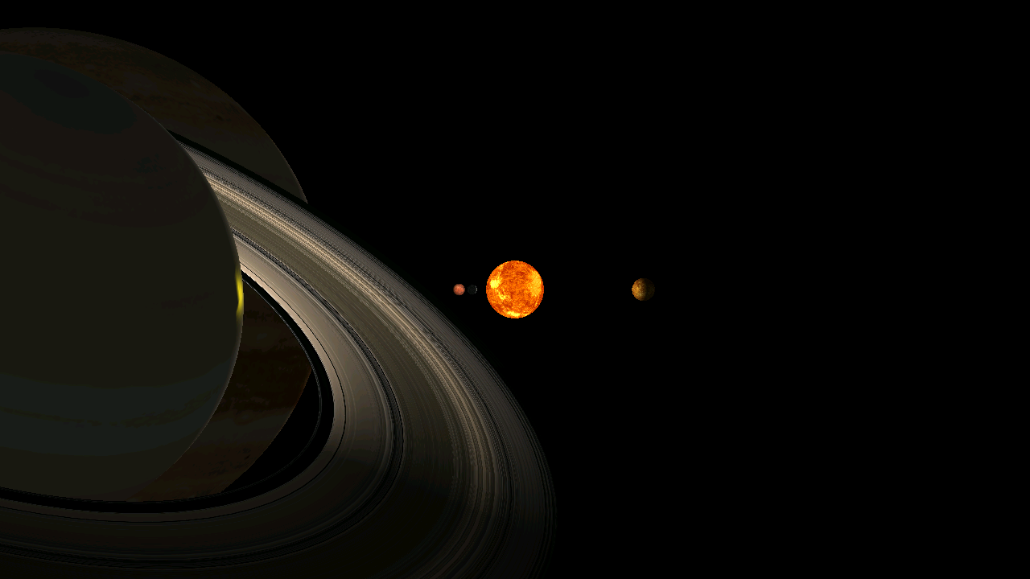
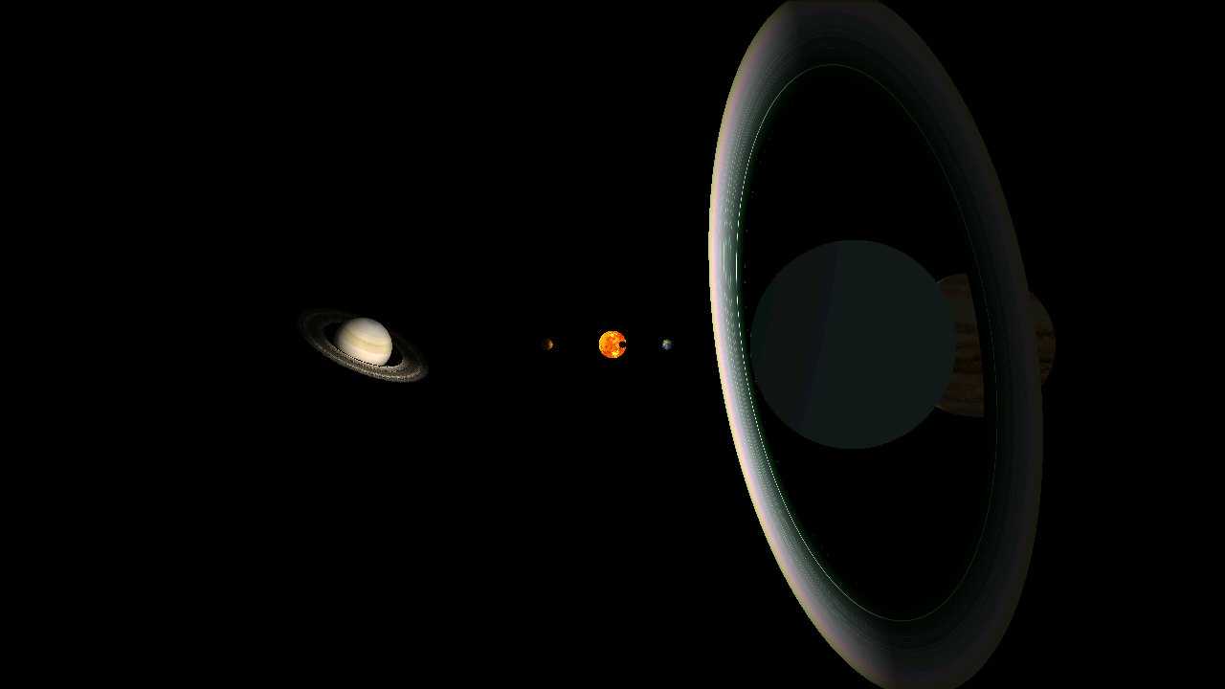
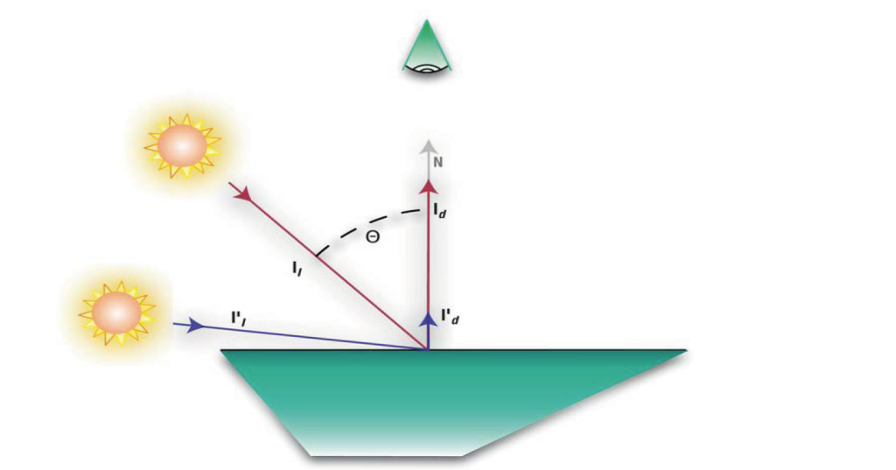
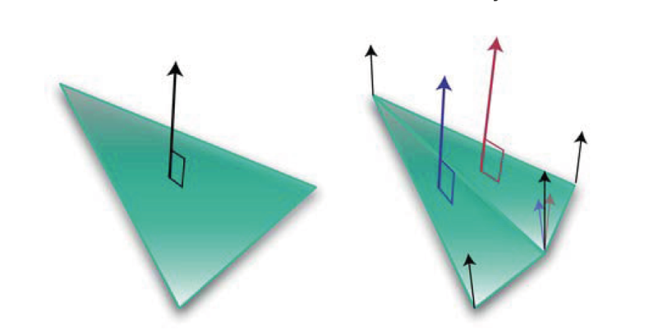
Сфера.Атрибуты вершин.Нормаль
Нормаль-это вектор, у которого указываются координаты начала и конца. Он необходим , чтобы создать освещение.

Slide 24
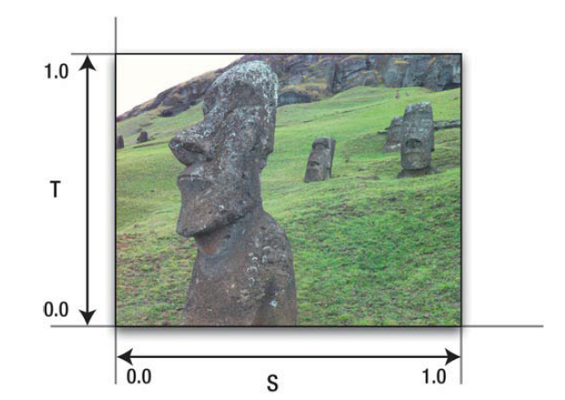
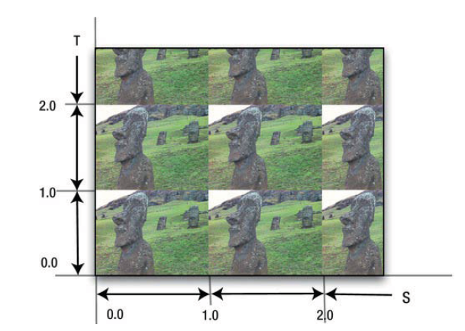
Сфера.Атрибуты вершин.Текстура
Каждая вершина может иметь или не иметь текустурные координаты. Привычный нам оси XY в декартовой системе обозначаются как ST на изображение. Чтобы “прикрепить” картинку к поверхности, необходимо установить значение текстурных координат в диапазоне от 0 до 1 для каждой вершины соответсвенно.

Slide 25
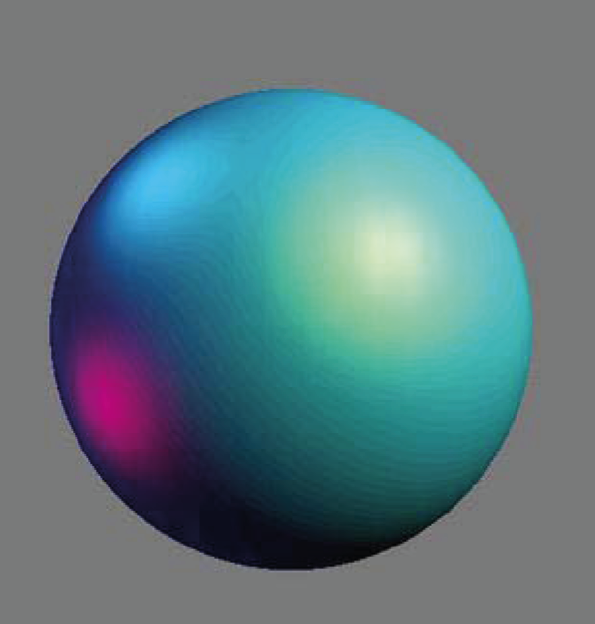
Сфера.Атрибуты вершин.Свет
Существует три вида света: diffuse, ambient, specular. В OpenGL, каждый объект, при введении света, должен иметь по крайней мере одно свойство, иначе он не будет виден. Это свойство описывается как у объекта на которого падает свет ,так и у источника света.

Slide 26
Внешний фон
Внешний фон реализован с помощью двух треугольников, расположенных позади. На них наложена текстура космоса.

Slide 27
Структура предложения
Главный экран

Slide 28
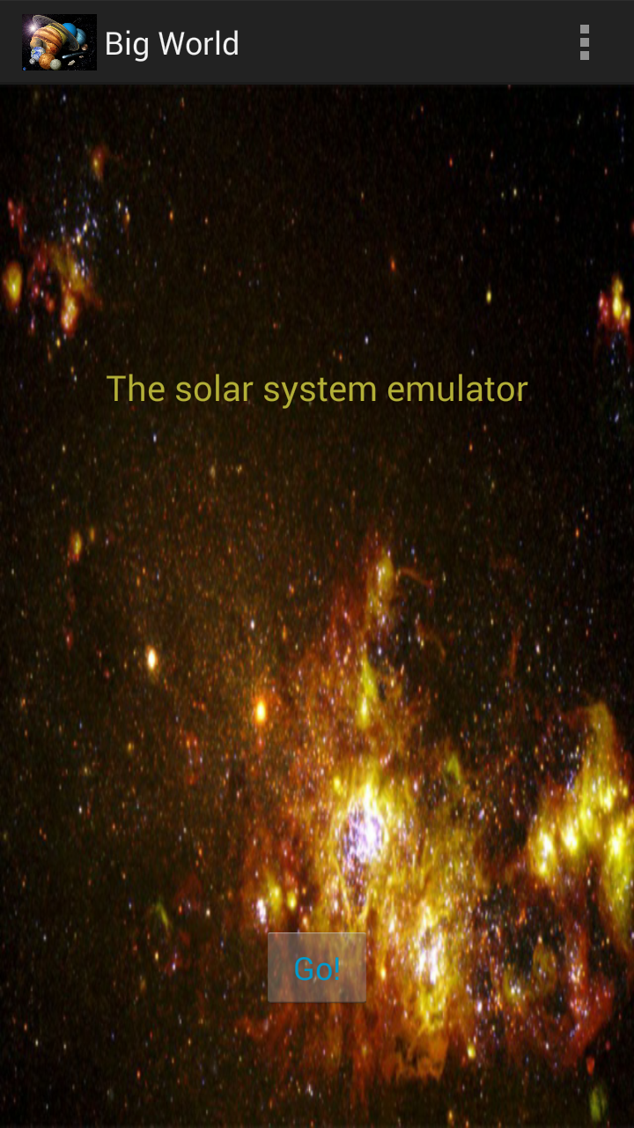

Slide 29
Второстепенные экраны
(1 случай)

Slide 30
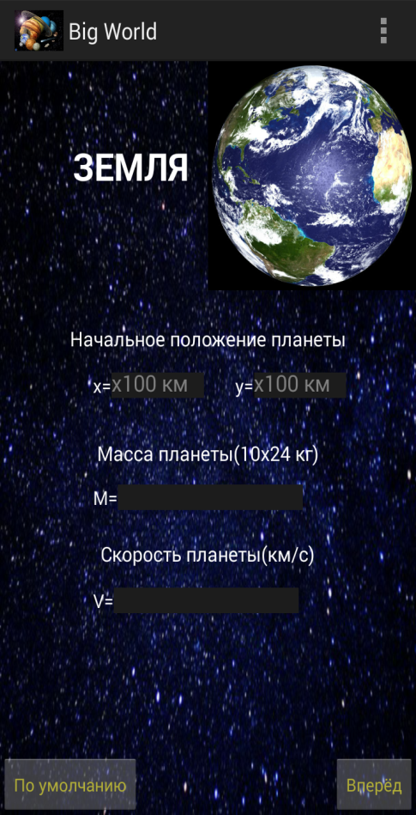
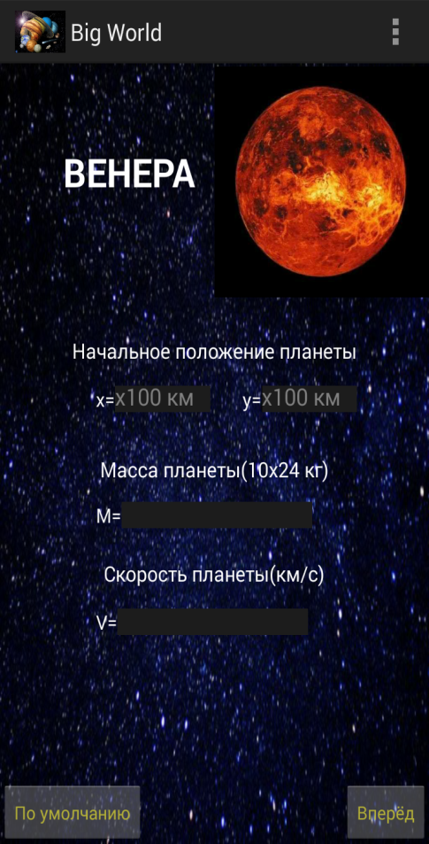
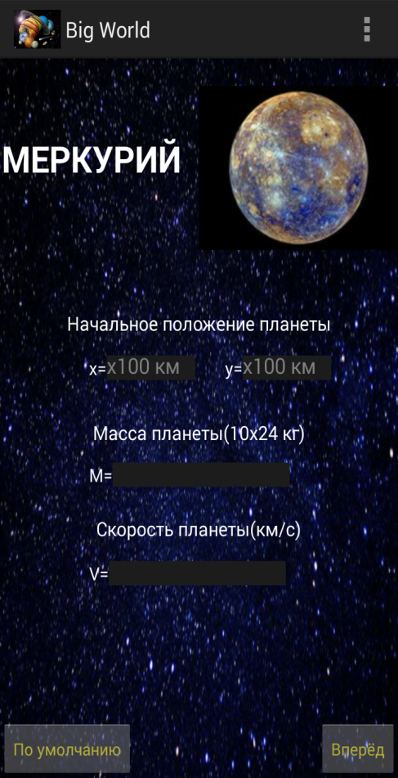
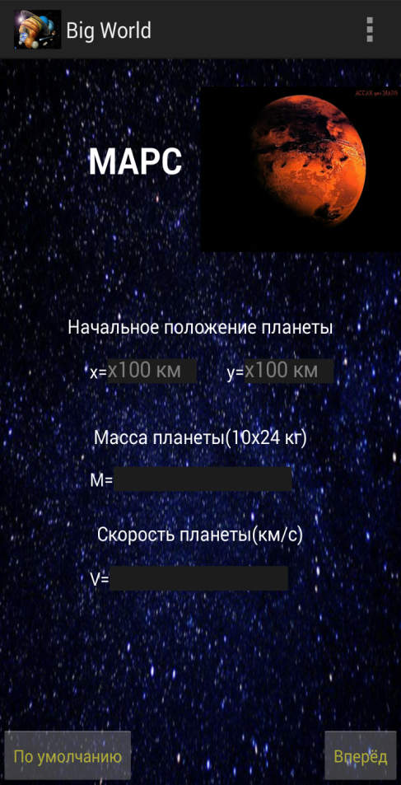

Slide 31
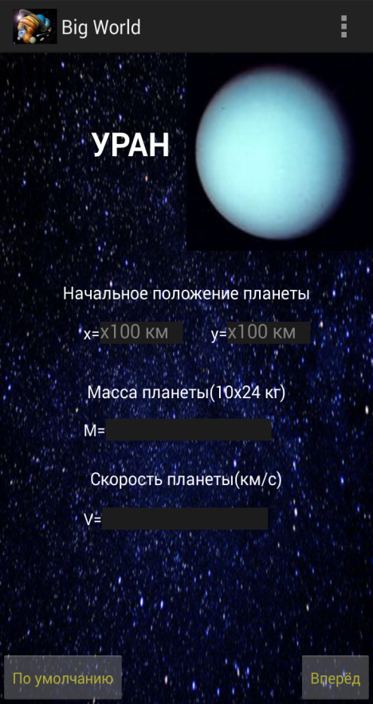
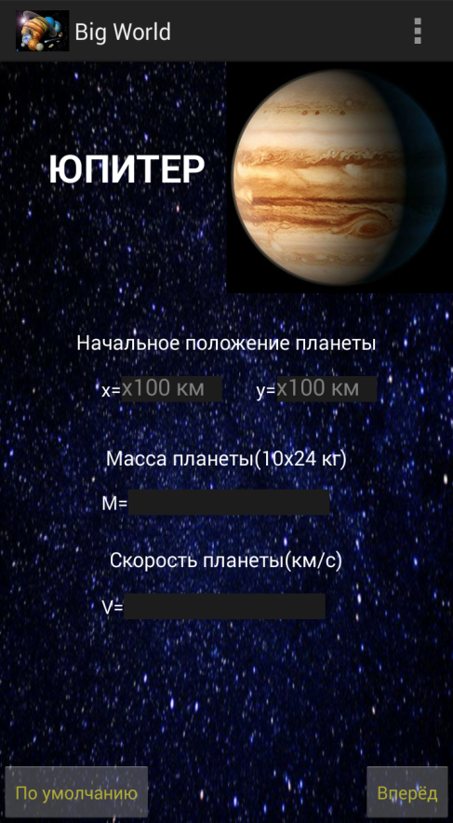
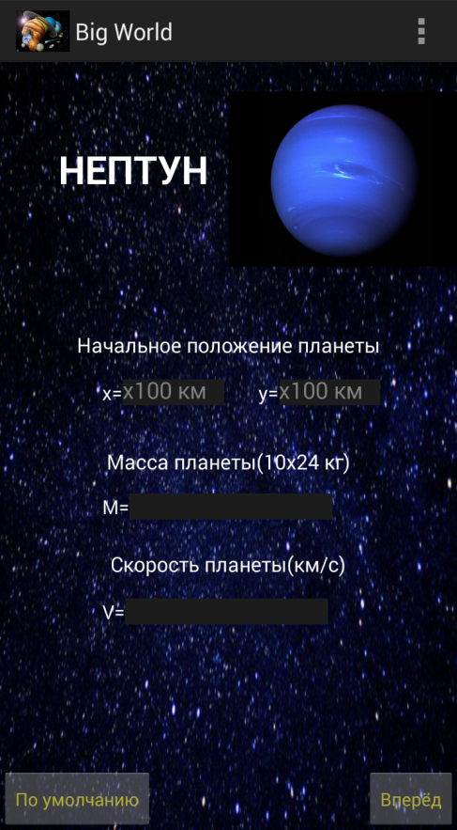
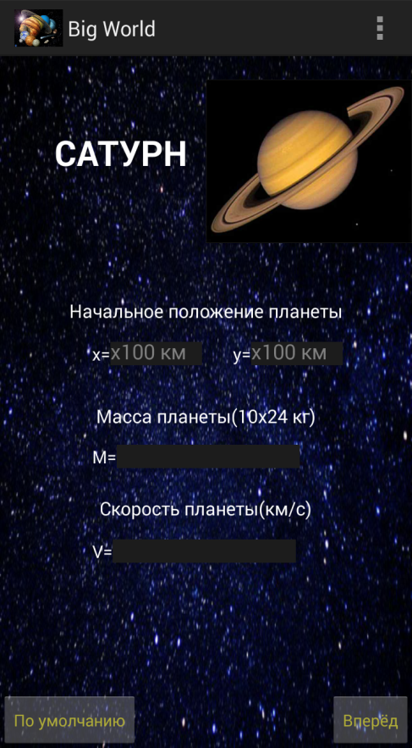

Slide 32
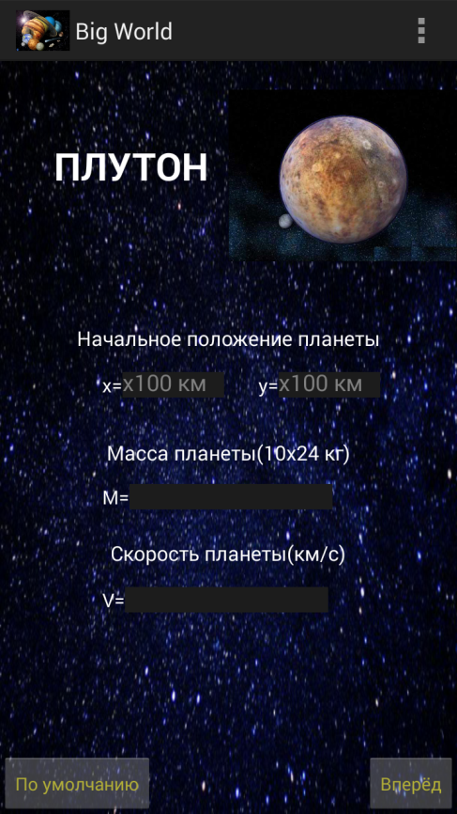
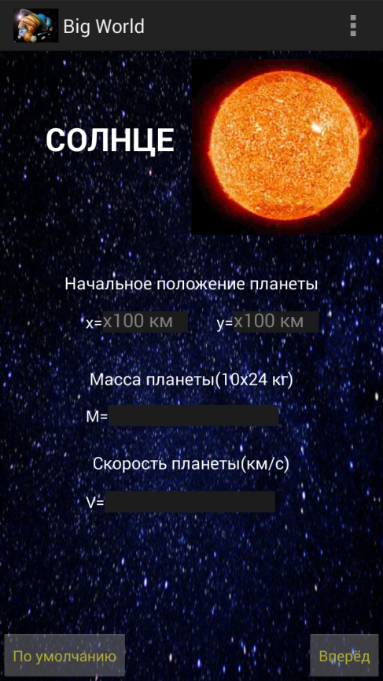

Slide 33
Второстепенные экраны
(2 случай)

Slide 34
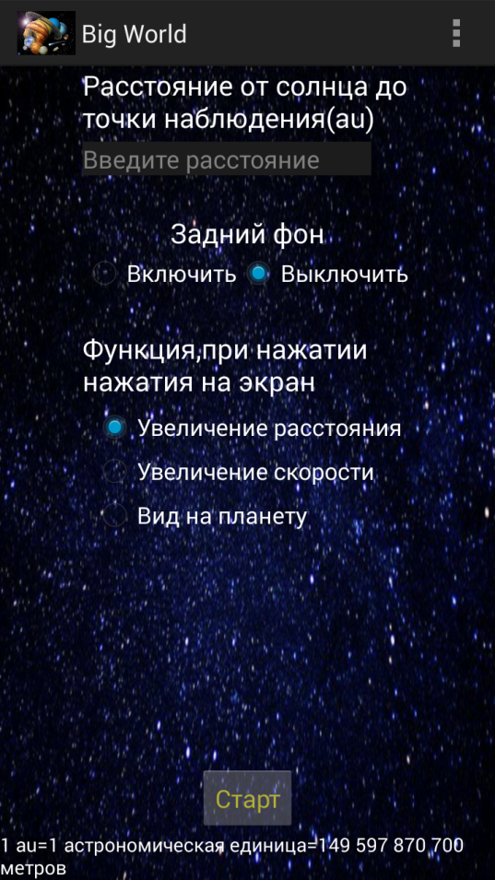

Slide 35
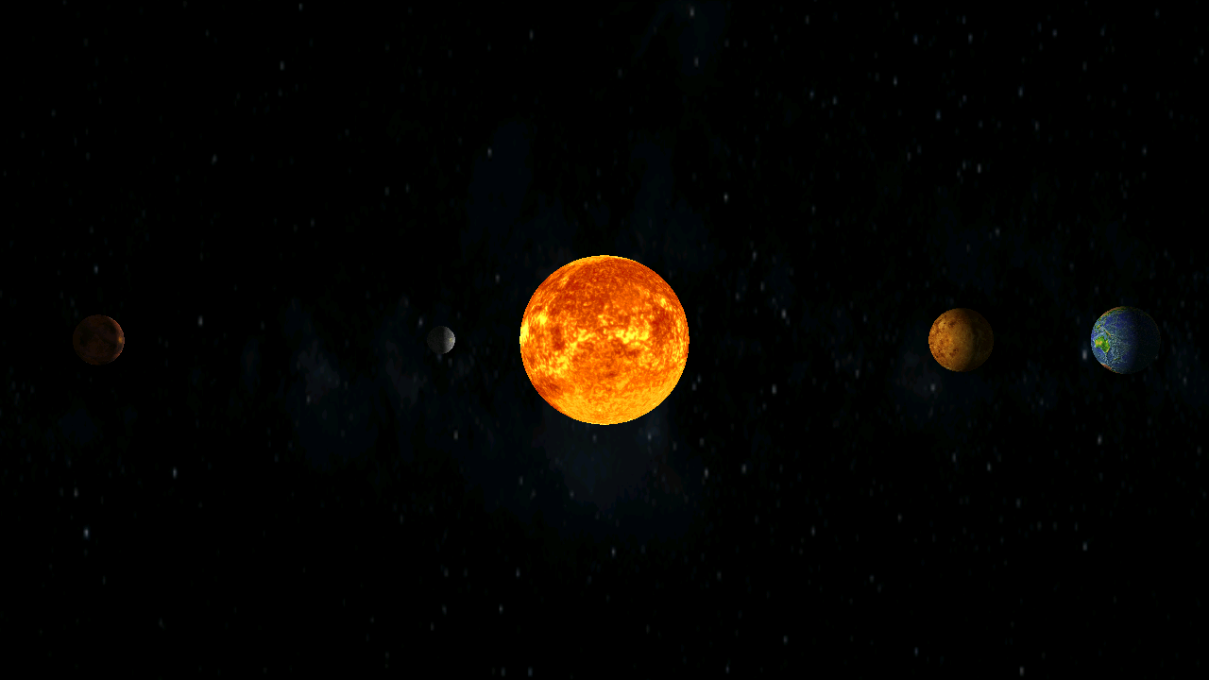
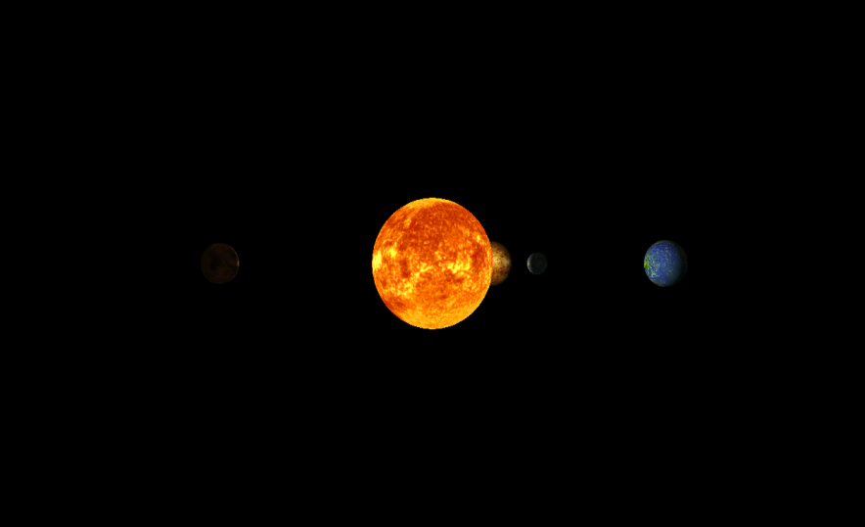
Задний фон
Выключен Включен

Slide 36
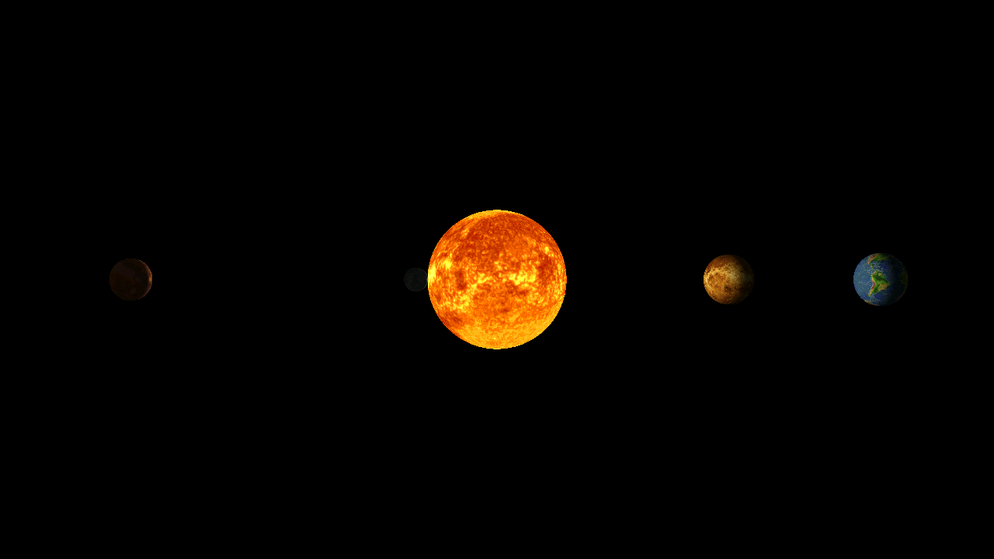
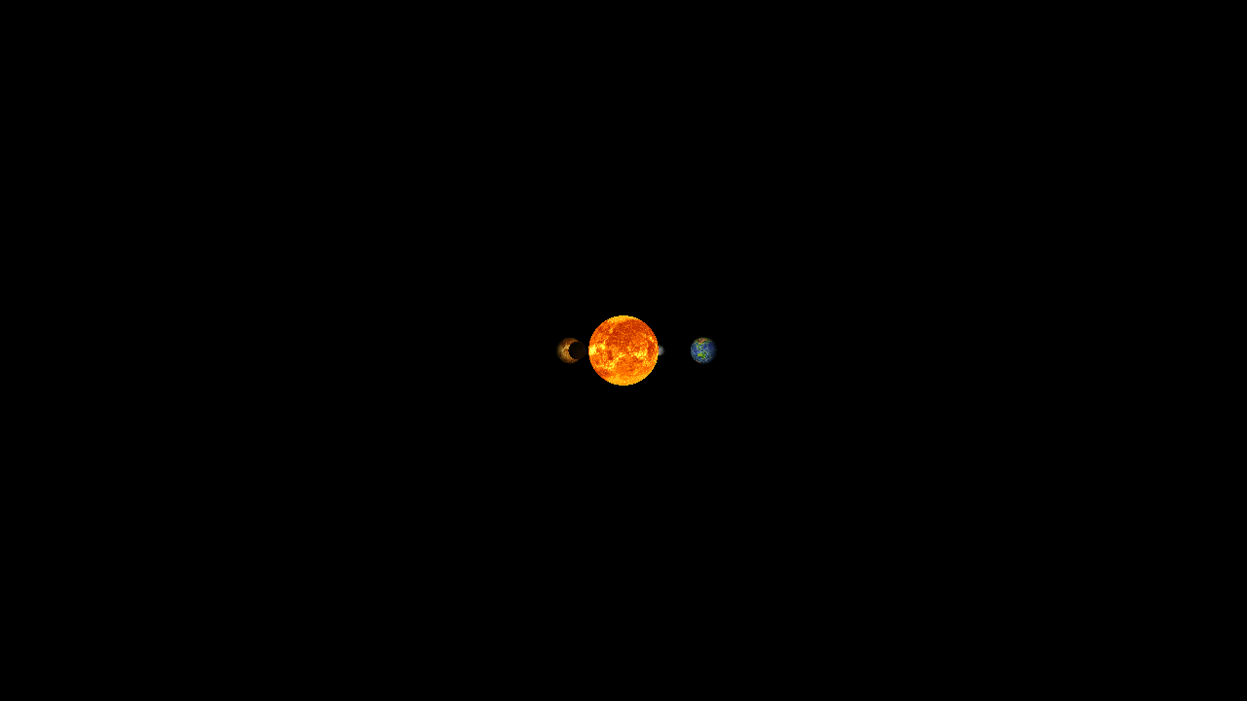
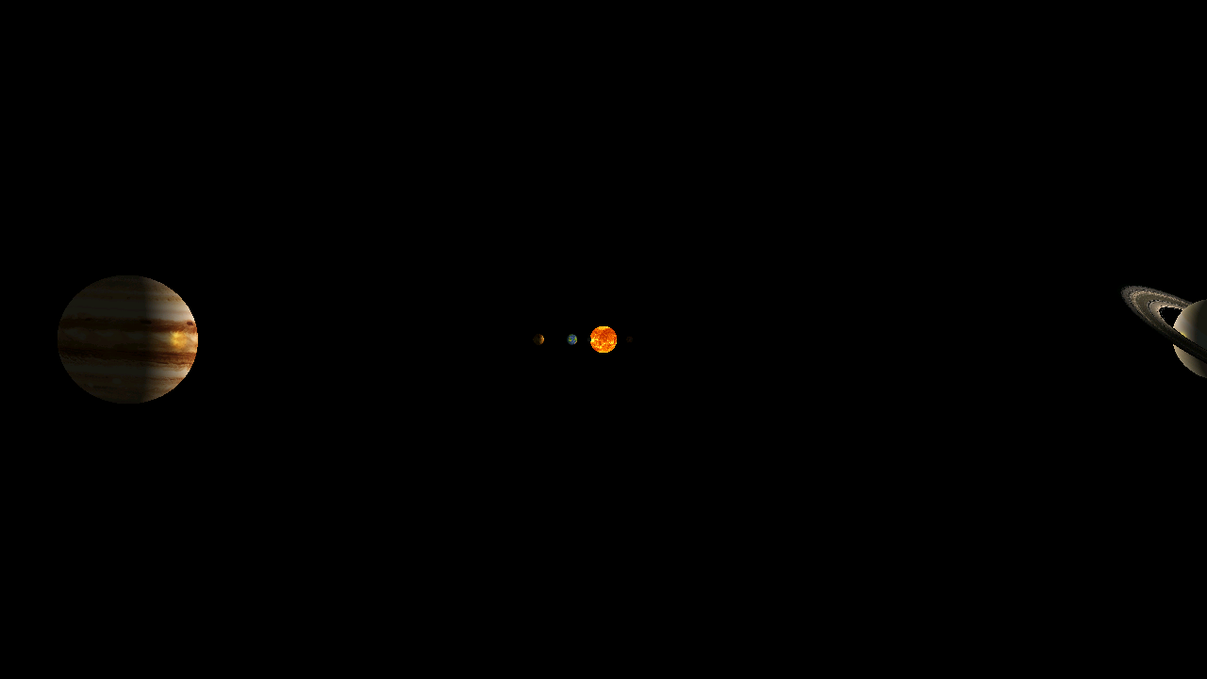
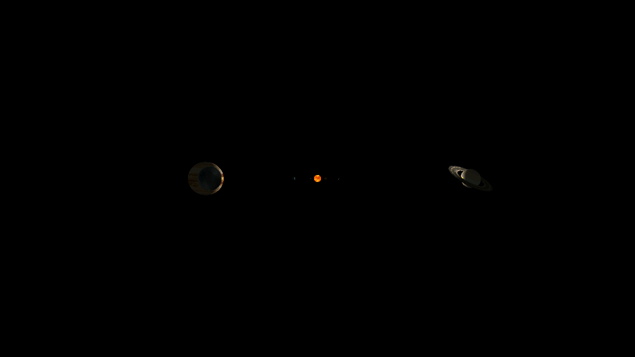
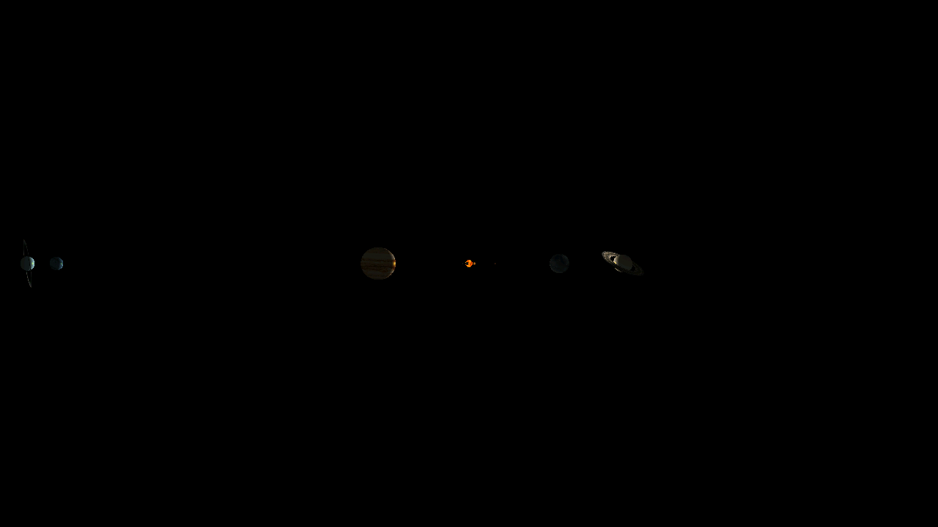
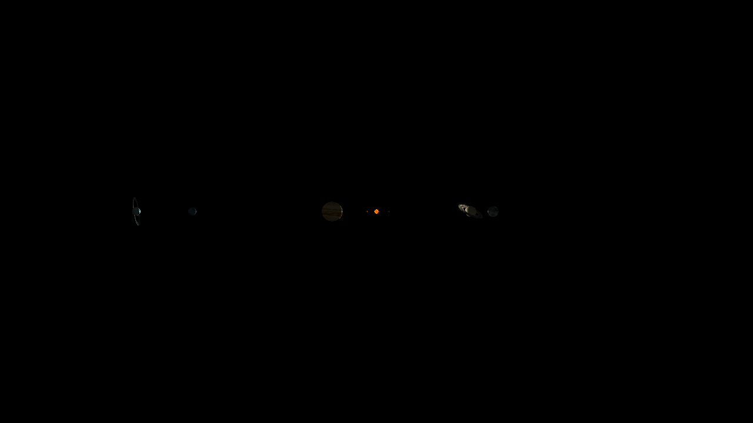
Увеличение расстояния

Slide 37
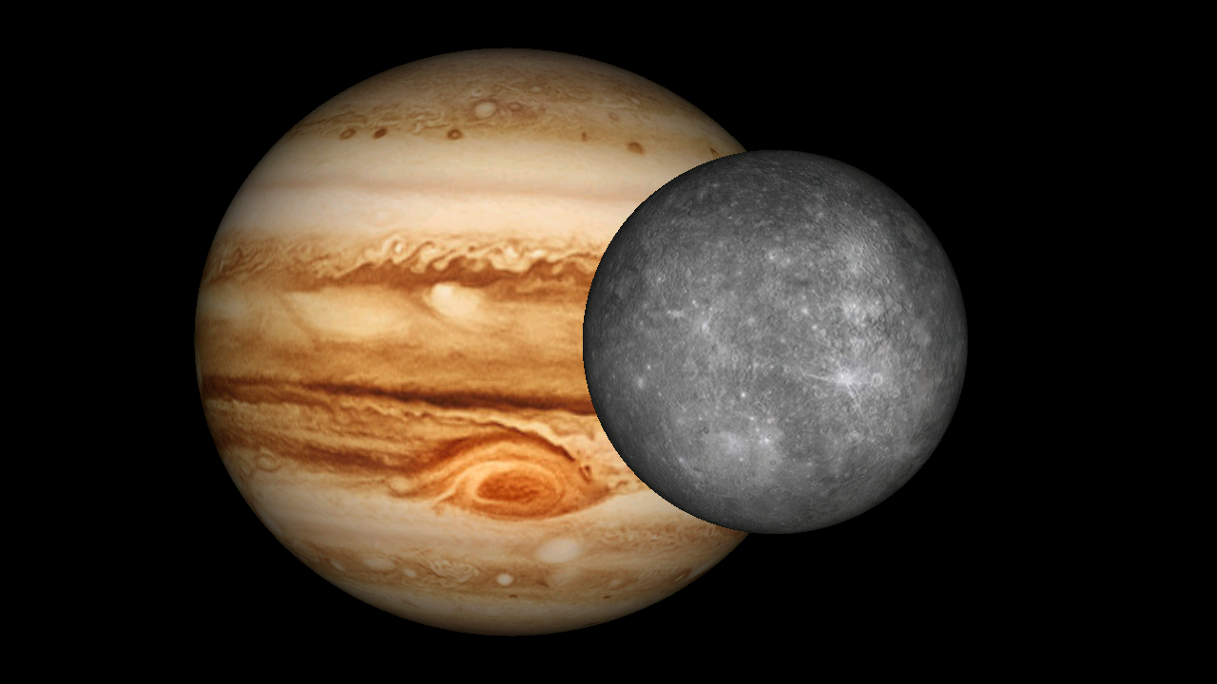
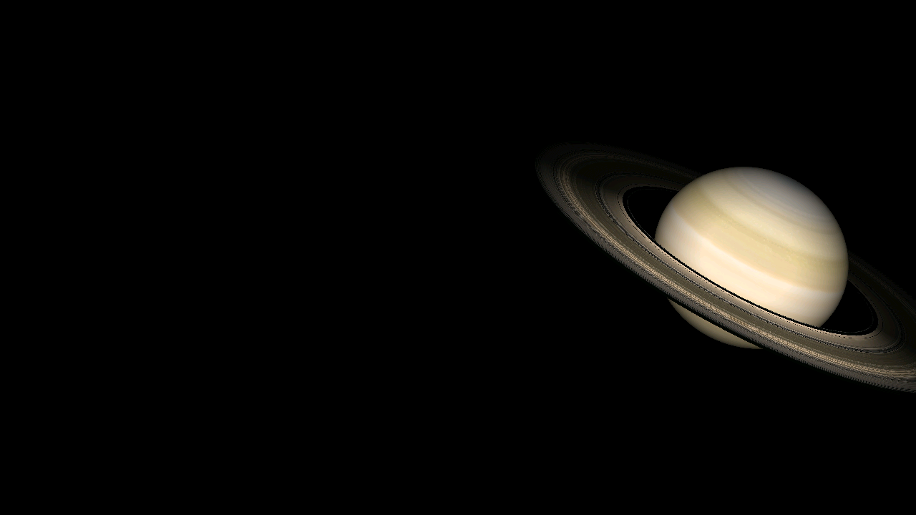
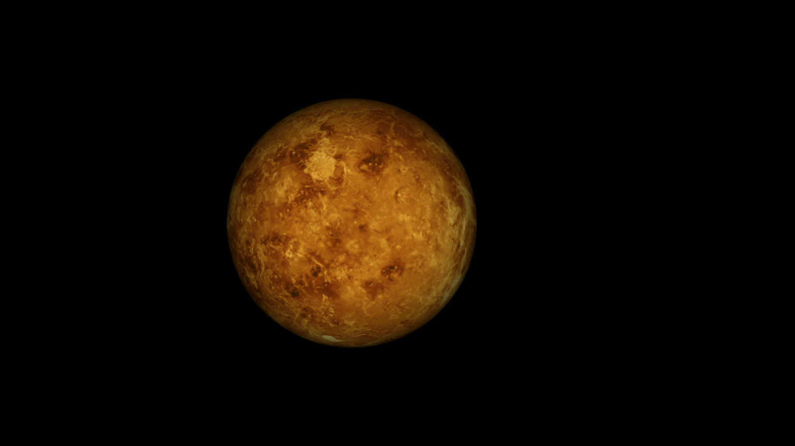
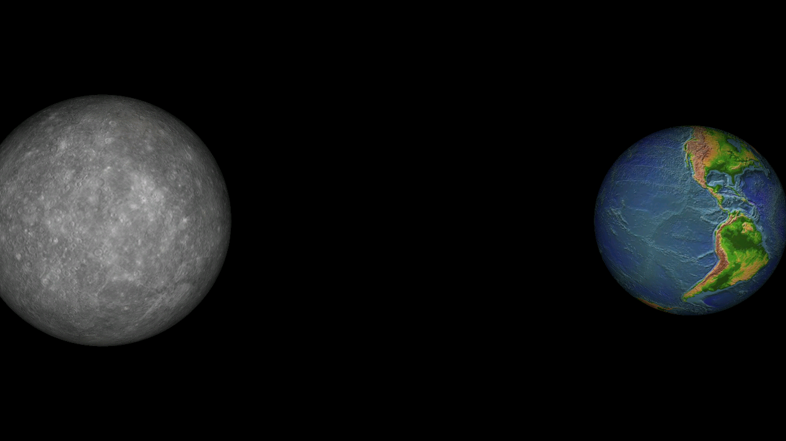
Вид на планету

Slide 38
Классы проекта
StartActivity.java: начальная активность.
MiddleActivity.java: активность, с помощью которой пользователь водит данные о планетах или переходит на MiddleActivityData.java , при нажатии на кнопку “По умолчанию”.
MiddleActivityData.java: активность, позволяющая пользователю настроить определённые параметры по своему желанию.
ApplicationMainActivity.java: активность, создающая view и запускающая рендеринг.

Slide 39
SolarSystemRender.java: наиболее важный класс, с помощью которого происходит инициализация, трансформация и отрисовка объектов. Определяются такие свойства мира, как frustum и AMBIENT_LIGHT_MODEL. Именно в этом классе находятся такие методы , как onSurfaceCreated, onSurfaceChanged, onDrawFrame. Также здесь изменяются орбитальные и физические характеристики планет в зависимости от действий пользователя.
Planet.java :конструктор данного класса позволяет создать сферу с таким необходимыми характеристиками , как качество, радиус, сплюснутость. Кроме того, возможно одновременное наложение текстуры.

Slide 40
Square.java: класс, необходимый для создания заднего фона.
Ring.java: класс, необходимый для создания кольца вокруг планеты.
Helper.java: класс-помощник. Имеет методы, которые рассчитывают радиус и орбитальную скорость, если пользователь вёл о планетах сам.
Constants.java: класс, содержащий огромное количество констант.

Slide 41
Желаемые дополнения к проекту
Портирование данного приложения на OpenGl 4
Пояс астероидов
Задание координат планет с помощью дифференциалов
Normal Map

Slide 42
Заключение
OpenGl ES - подмножество графического интерфейса OpenGL, которое даёт огромное количество возможностей для визуализации желаемого. Если сравнивать версии OpenGL , то можно однозначно сказать , что приоритет отдаётся спецификациям с более программируемыми функциями. Но стоит заметить, что работать с более старыми версиями легче.

Slide 43
Используемая литература
Smithwick M., Verma M. - Pro OpenGL ES for Android – 2012
Pragmatic OpenGL ES 2 for Android by Kevin Brothaler

Slide 44
СПАСИБО ЗА ВНИМАНИЕ!

